Slide 1
Metodologías CSS
Notes:
Nos ayudan a escribir código más reutilizable, mantenible y escalable

Slide 2
OOCSS
BEM
SMACSS
ITCSS
ATOMIC DESIGN
Notes:
Estas son algunas de las metodologías, principios y arquitecturas que más se usan

Slide 3
OOCSS (CSS ORIENTADO A OBJETOS)
Un ‘Objeto’ en OOCSS constituye, simplemente, un patrón visual de nuestra interfaz que se repite a lo largo de nuestro proyecto. Puede ser representado mediante una porción de código HTML independiente y, sobre todo, puede (y debe) ser reutilizado tantas veces como sea necesario. De este modo, llamaremos al objeto ‘Módulo’. Estos ‘módulos’ pueden ser desde botones, contenedores genéricos, medias, widgets o incluso una página entera; hasta cualquier elemento de nuestra interfaz que pueda repetirse y ser considerado ‘objeto’. Para construirlo, deberemos tener en cuenta sus posibles variaciones de estilo, estado o incluso contenido.

Slide 4
Principios Básicos
Separar el estilo de la estructura del objeto
Desacoplar el contenido del contenedor
Notes:
OOCSS se centra básicamente en la reutilización de código, la búsqueda de patrones y la abstracción de componentes, consiguiendo así hojas de estilo más eficientes, rápidas y mucho más fáciles de mantener

Slide 5
Separar el estilo de la estructura del objeto
Cada componente de nuestro página tiene un estilo visual propio, como los borders, backgrounds o colores de letra. La idea es encapsular ese estilo en lo que llamaremos Skins (pieles) para aprovecharlo en otras estructuras u objetos de nuestra web, con independencia de la semántica que usemos en nuestro HTML. Para que esto tenga sentido, vamos a tener que maquetar nuestros objetos y sus propiedades usando exclusivamente clases, nunca identificadores. Nuestras skins ahora son reutilizables

Slide 6
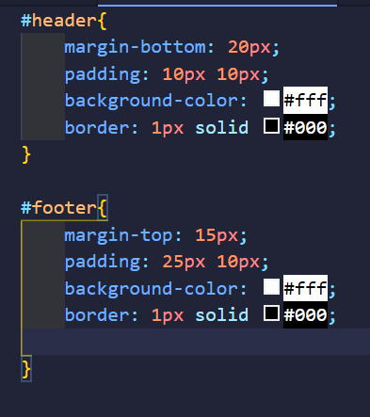
¿Que me pueden decir aca? De acuerdo a lo que se dijo anteriormente

Slide 7
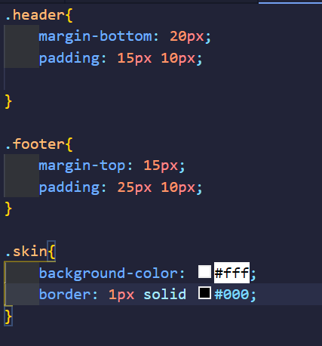
Básicamente debemos separar el “skin” para hacerlo mas reutilizable

Slide 8
Desacoplar el contenido del contenedor
El segundo principio de OOCSS consiste en separar, en nuestra hoja de estilos, los contenedores de su contenido. Básicamente, se trata de que nunca usemos tags HTML para definir estilos y que usemos siempre clases en su lugar.

Slide 9
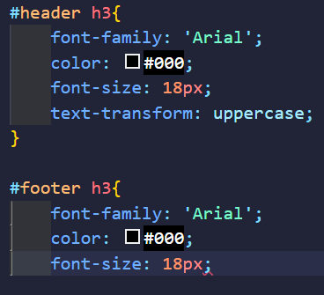
¿Que me pueden decir aca? De acuerdo a lo que se dijo anteriormente

Slide 10
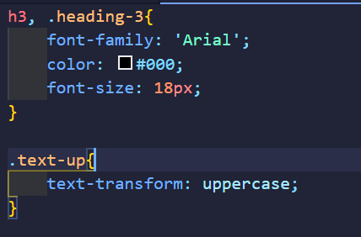
Aqui podemos hacer uso de una utilidad para transformer el texto

Slide 11
BEM (MODIFICADOR DE BLOQUES DE ELEMENTOS)
BEM constituye la metodología que usaremos para nombrar y clasificar selectores CSS de manera estricta, transparente e informativa. Este método se basa en nombrar las clases en un modo muy específico, ayudándonos a distinguir de manera simple de qué objeto hablamos y si tiene o no aplicado algún tipo de modificador en su estilo, ya sea por interacción del usuario, o por tipología del objeto. Cuando utilicemos la metodología BEM, deberemos tener en cuenta que solamente usaremos nombres de clases, nunca IDs, para fomentar así la reutilización de código.

Slide 12
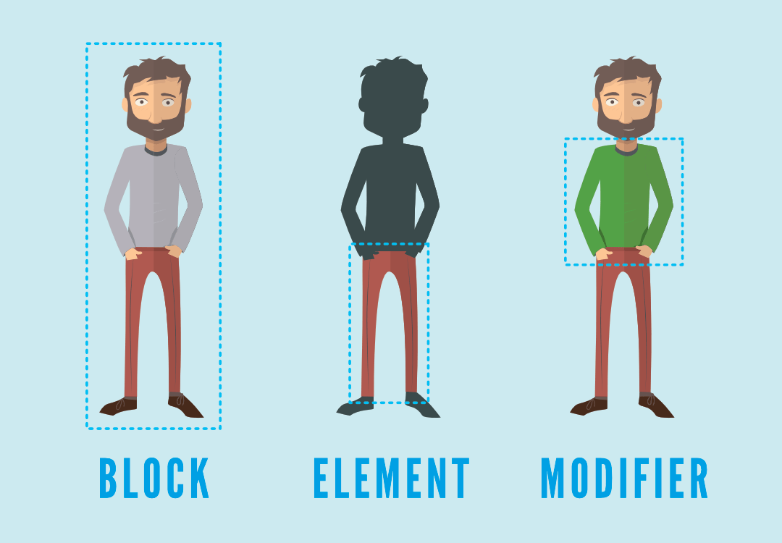
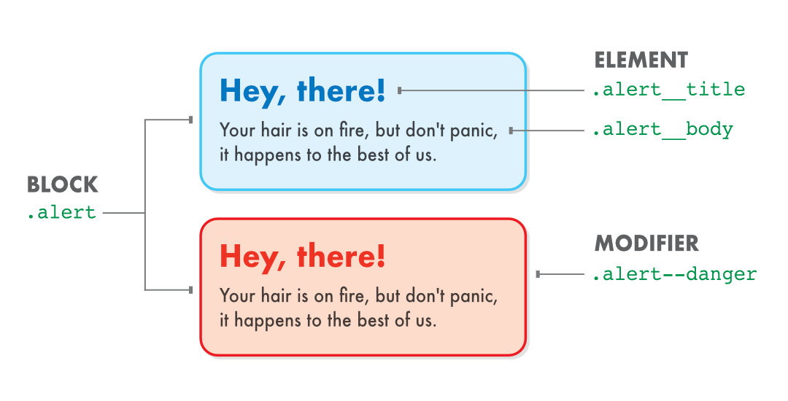
Para una mejor explicación

Slide 13
Principios Básicos
El Bloque
El Elemento
El Modificador
Notes:
OOCSS se centra básicamente en la reutilización de código, la búsqueda de patrones y la abstracción de componentes, consiguiendo así hojas de estilo más eficientes, rápidas y mucho más fáciles de mantener

Slide 14
El Bloque
Representa la entidad independiente, es decir, el objeto al que aplicar el estilo. Un bloque puede componerse de otros bloques. Un buscador simple es un bloque simple, mientras que la cabecera de una web es un bloque compuesto.
Notes:
OOCSS se centra básicamente en la reutilización de código, la búsqueda de patrones y la abstracción de componentes, consiguiendo así hojas de estilo más eficientes, rápidas y mucho más fáciles de mantener

Slide 15
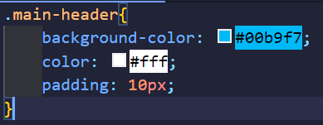

Slide 16
El Elemento
Figura como una pieza concreta, de un Bloque cualquiera, que cumple una función. Evidentemente, un bloque puede estar compuesto de varios elementos. Las clases con las que identificamos cada elemento las escribiremos después del nombre del bloque, y las separaremos con dos guiones bajos
Notes:
OOCSS se centra básicamente en la reutilización de código, la búsqueda de patrones y la abstracción de componentes, consiguiendo así hojas de estilo más eficientes, rápidas y mucho más fáciles de mantener

Slide 17
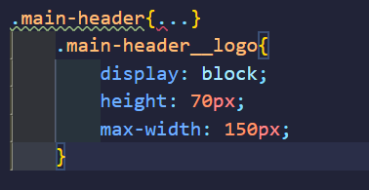

Slide 18
El Modificador
Son las entidades que usaremos para definir la apariencia o comportamiento de un Bloque o Elemento concreto. Su uso es opcional, pero nos será muy útil para separar claramente el objeto de su estilo gráfico.
Los Modificadores los representaremos con doble guión
Notes:
OOCSS se centra básicamente en la reutilización de código, la búsqueda de patrones y la abstracción de componentes, consiguiendo así hojas de estilo más eficientes, rápidas y mucho más fáciles de mantener

Slide 19
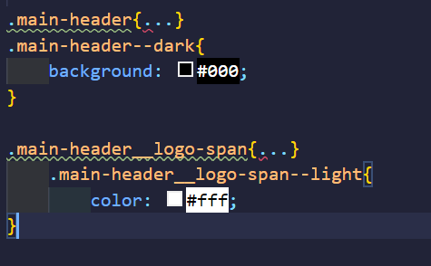

Slide 20
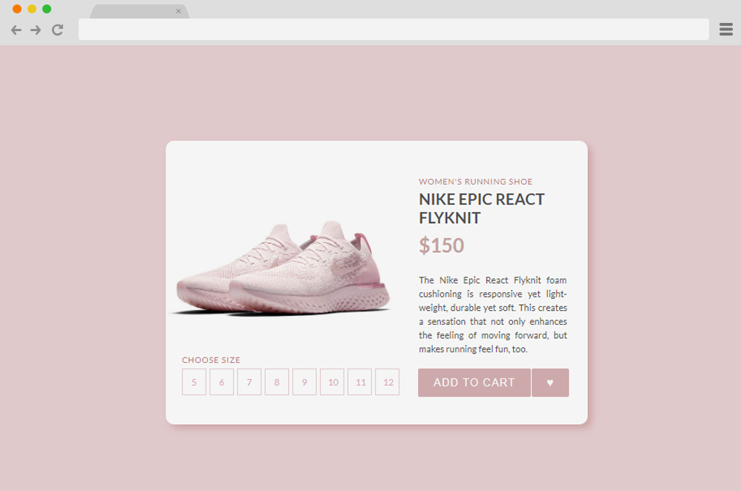
Notes:
https://keepinguptodate.com/pages/2020/05/bem-visually-explained/

Slide 21
SMACSS(ARQUITECTURA EN CSS ESCALABLE Y MODULAR)
En el núcleo de SMACSS (Arquitectura en CSS Escalable y Modular) está la categorización. Al clasificar las reglas CSS, comenzamos a ver patrones y podemos definir mejores prácticas en torno a cada uno de estos patrones.
Cada categoría tiene ciertas pautas que se aplican a ella. Esta separación algo sucinta nos permite hacernos preguntas durante el proceso de desarrollo. ¿Cómo vamos a codificar las cosas y por qué las vamos a codificar de esa manera?

Slide 22
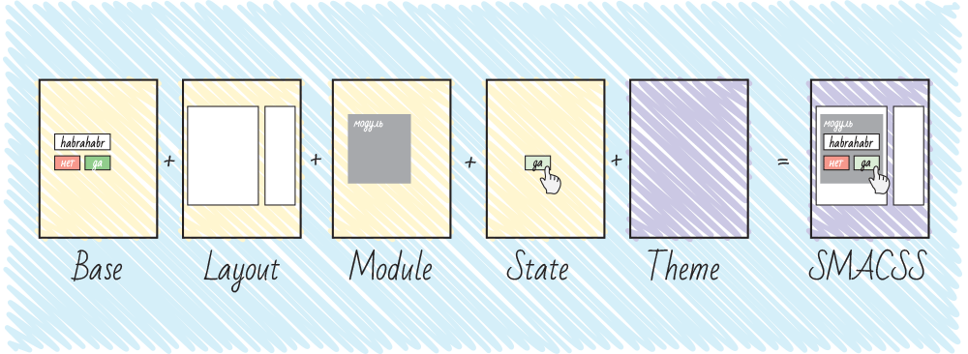
Para una mejor explicación

Slide 23
Principios Básicos
Reglas básicas
Reglas del layout
Reglas de módulos
Reglas de estado
Reglas de temas

Slide 24
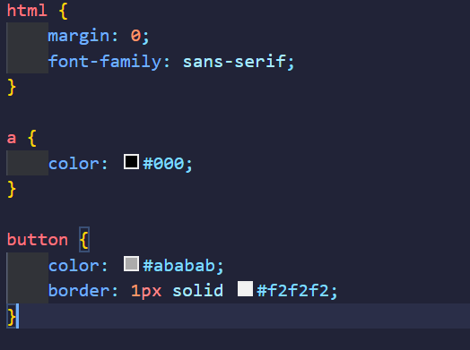
Reglas básicas (base)
Se establecen los estilos por defectos de los elementos HTML individuales, los típicos selectores CSS de tipo. Por ejemplo, reset, html, body, button, h1, etc.

Slide 25
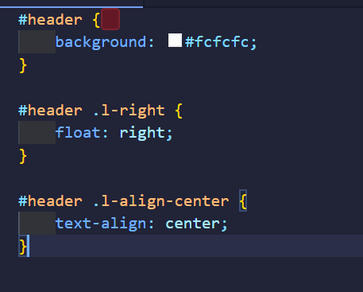
Reglas del layout (layout)
Se divide la página en secciones (header, main content, footer, navigation, etc.) y se asignan los estilos relacionados con su estructura

Slide 26
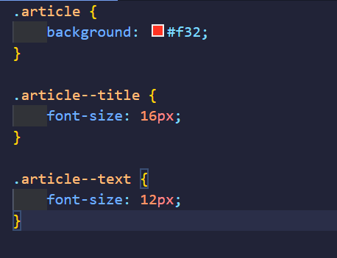
Reglas de módulos
Elementos que pueden ser reusables, modulares e independientes del contexto. Por ejemplo: llamadas a la acción o galerías de imágenes

Slide 27
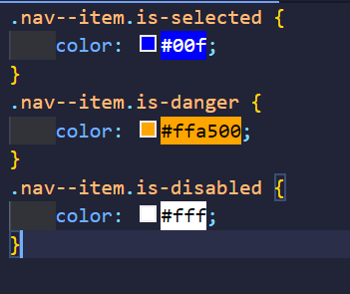
Reglas de estado
se define el comportamiento del layout y sus módulos en diferentes estados: hover, active, diferentes resoluciones, etc.)

Slide 28
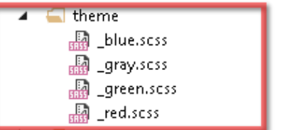
Reglas de temas
Estilos que afectan al layout y módulos. Estas reglas son opcionales, y las puedes utilizar para estilos que puede que quieras reemplazar (normalmente se utiliza en sitios web que cuentan con varios temas, por ejemplo, uno oscuro y uno claro).

Slide 29
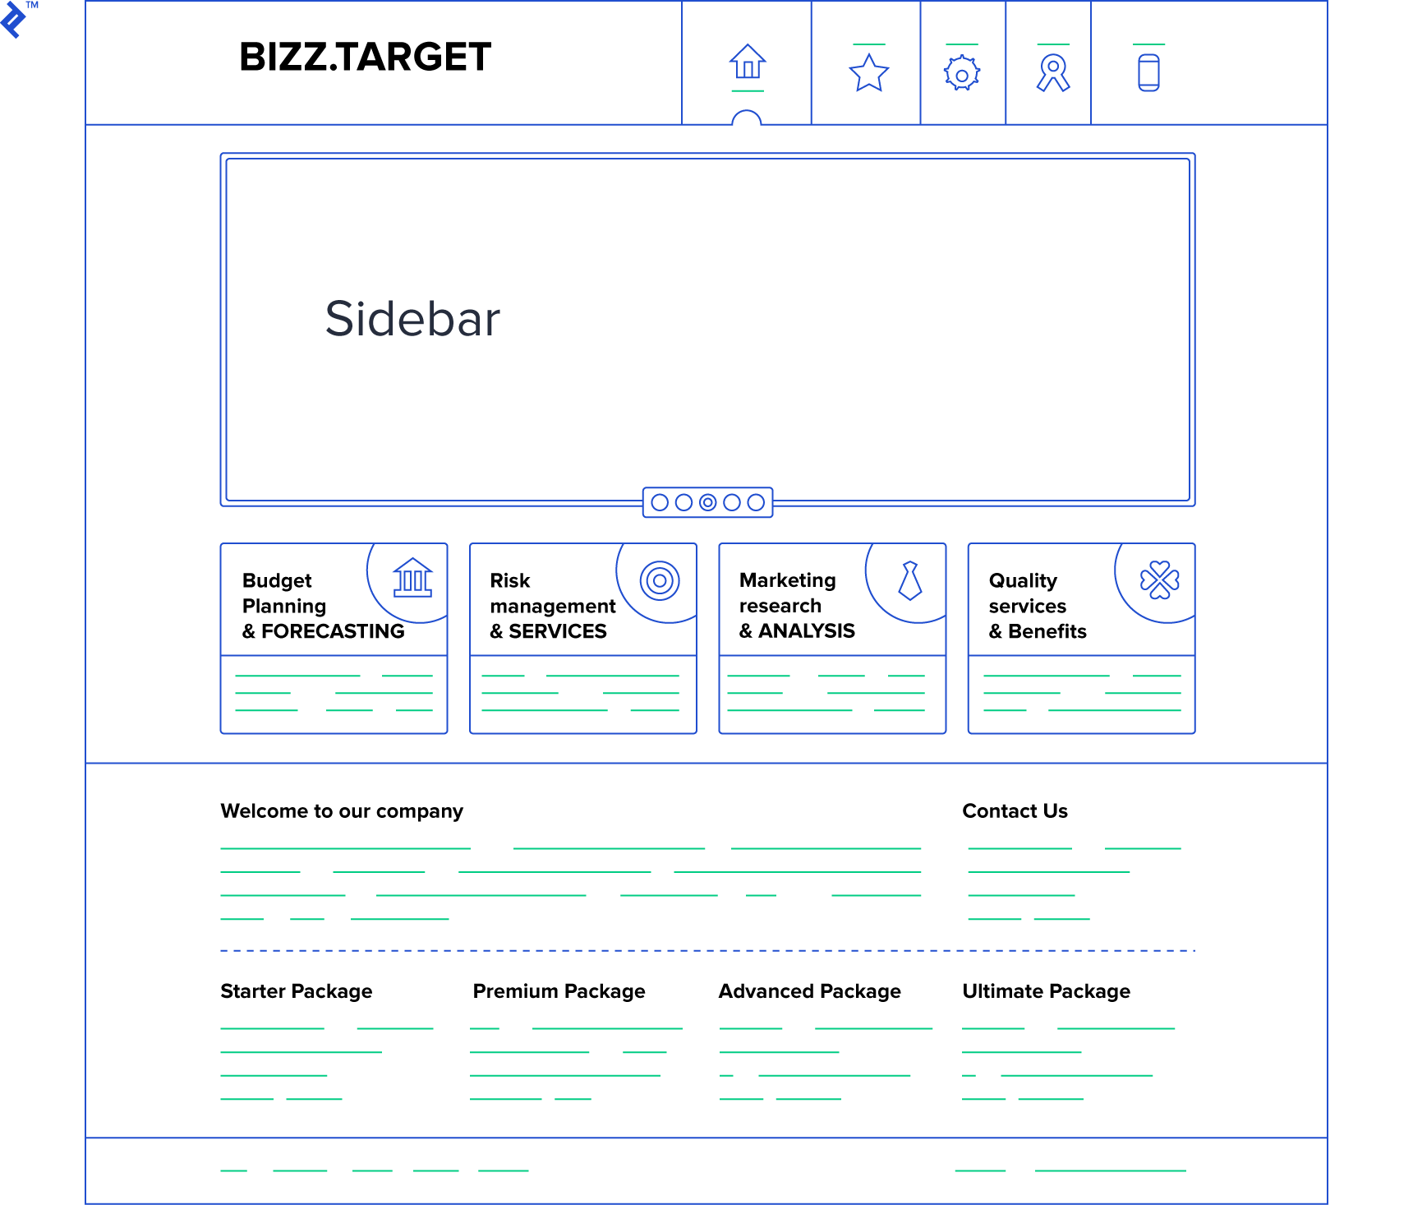

Slide 30
ITCSS
ITCSS es una arquitectura que tiene como principal objetivo estructurar la forma en la que escribimos CSS.
Uno de los principios clave de ITCSS es que separa su base de código CSS en varias secciones (llamadas capas ), que toman la forma del triángulo invertido:
Una filosofía, no una librería

Slide 31
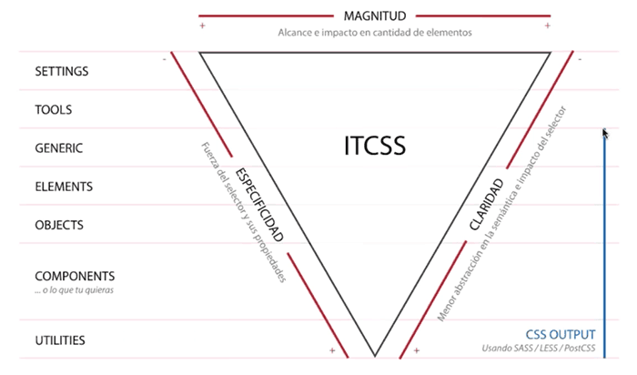

Slide 32
Principios Básicos
Configuraciónes.
Herramientas.
Genérico.
Elementos.
Objectos.
Componentes
Utilidades.

Slide 33
Configuraciónes (Settings)
Configuración
Configuración a nivel de proyecto y conmutadores de características.
Núcleo
Configuración básica del proyecto.
Global
Variables y ajustes de todo el proyecto.
Notes:
se utiliza con preprocesadores y contiene fuentes, definiciones de colores, etc

Slide 34
Herramientas (Tools)
Font-size
Mixin que garantiza el baseline-friendly line-heights.
Clearfix
Micro clearfix mixin.
Hidden
Mixin para ocultar elementos.
Sass MQ
Mixin de media query predeterminado del proyecto
Notes:
mixins y funciones de uso global. Es importante no generar ningún CSS en las 2 primeras capas

Slide 35
Genérico (Generic)
Box-sizing
Mejorar o normalizar 'box-sizing'.
Normalize.css
Normalizar el comportamoento de los navegadores.
Reset
Modificaciones para complementar Normalice.css.
Shared
Declaraciones compartidas para ciertos elementos
Notes:
restablecer y / o normalizar estilos, definición de tamaño de caja, etc. Esta es la primera capa que genera CSS real

Slide 36
Elementos (Elements)
Page
Definimos el 'font-size' y 'line-height' por defecto de todo el proyecto.
Headings
Mínima definición (sólo tamaño de fuente) para los encabezados 1 a 6.
Images
Estilos base de las imágenes.
Tables
Estilos básicos para las tablas.
Notes:
estilo para elementos HTML desnudos (como H1, A, etc.). Estos vienen con un estilo predeterminado del navegador para que podamos redefinirlos aquí.

Slide 37
Objetos (Objects)
Wraper
Objeto contenedor en la página.
Layout
Layout genérico del proyecto
Media
Objeto media: imagen + texto.
Notes:
selectores basados ​​en clases que definen patrones de diseño no decorados, por ejemplo, objetos de medios conocidos de OOCSS

Slide 38
Componentes (Components)
Button
Componente botón
Calendar
Componente calendario
Hero
Compontent Hero Banner
Search
Componente de busqueda
Notes:
componentes específicos de la interfaz de usuario. Aquí es donde tiene lugar la mayor parte de nuestro trabajo y nuestros componentes de la interfaz de usuario a menudo están compuestos de objetos y componentes

Slide 39
Utilidades (Utilities)
Clearfix
Widths
Headings
Spacings
Responsive-Spacings
Print
Hide
Notes:
utilidades y clases auxiliares con la capacidad de anular cualquier cosa anterior al triángulo, por ejemplo. ocultar clase auxiliar

Slide 40
ATOMIC DESIGN
El diseño atómico es una metodología para crear sistemas de diseño. Hay cinco niveles distintos en el diseño atómico

Slide 41
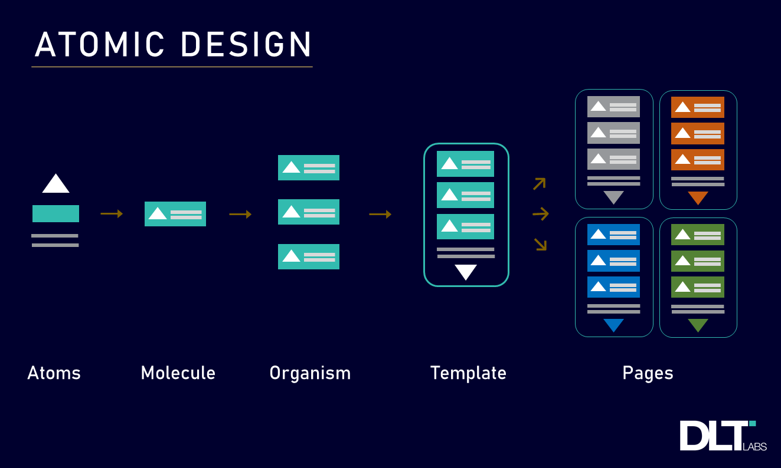

Slide 42
Principios Básicos
Átomos
Moléculas
Organismos
Plantillas
Páginas

Slide 43
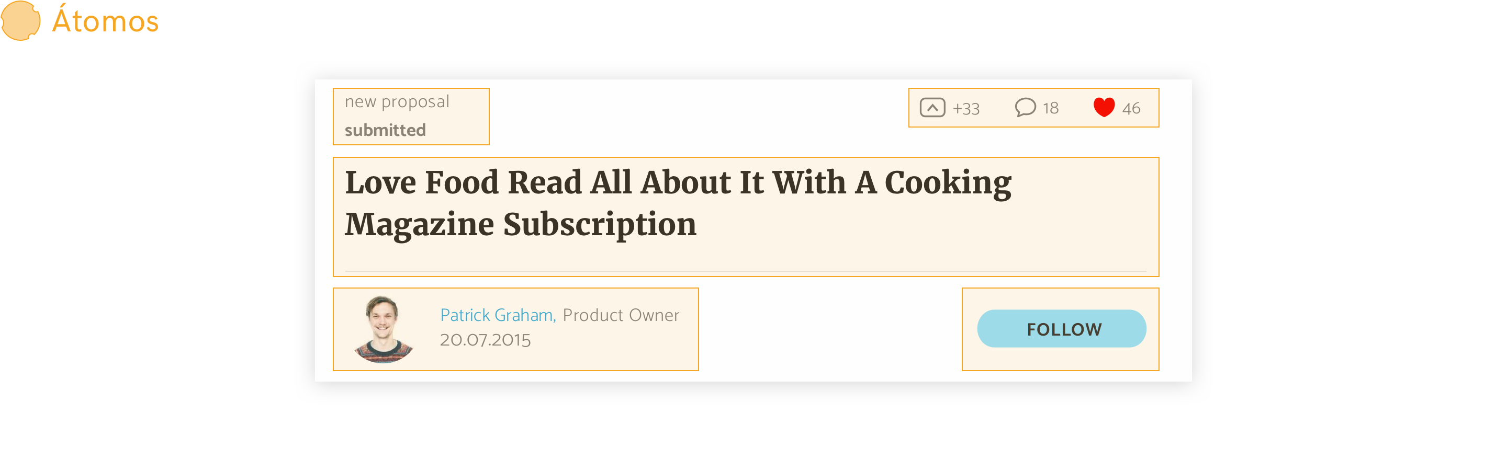
Atomos
Los átomos son nuestras etiquetas HTML, como una etiqueta de formulario, una entrada o un botón. Los átomos también pueden incluir elementos más abstractos como paletas de colores, fuentes e incluso aspectos más invisibles de una interfaz como animaciones.
Notes:
Átomos serán por lo tanto: estado del ‘post’, ‘feed’ del ‘post’, título del ‘post’, info sobre autor, botón.

Slide 44
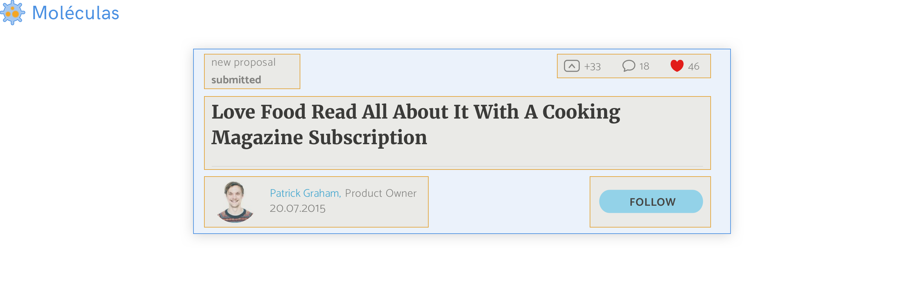
Moléculas
Grupos de elementos de la interfaz que funcionan como una unidad. Por ejemplo un campo de búsqueda, que contiene un input, un label y un botón de búsqueda.
Notes:
El ‘post’ en su conjunto será definido como molécula.

Slide 45
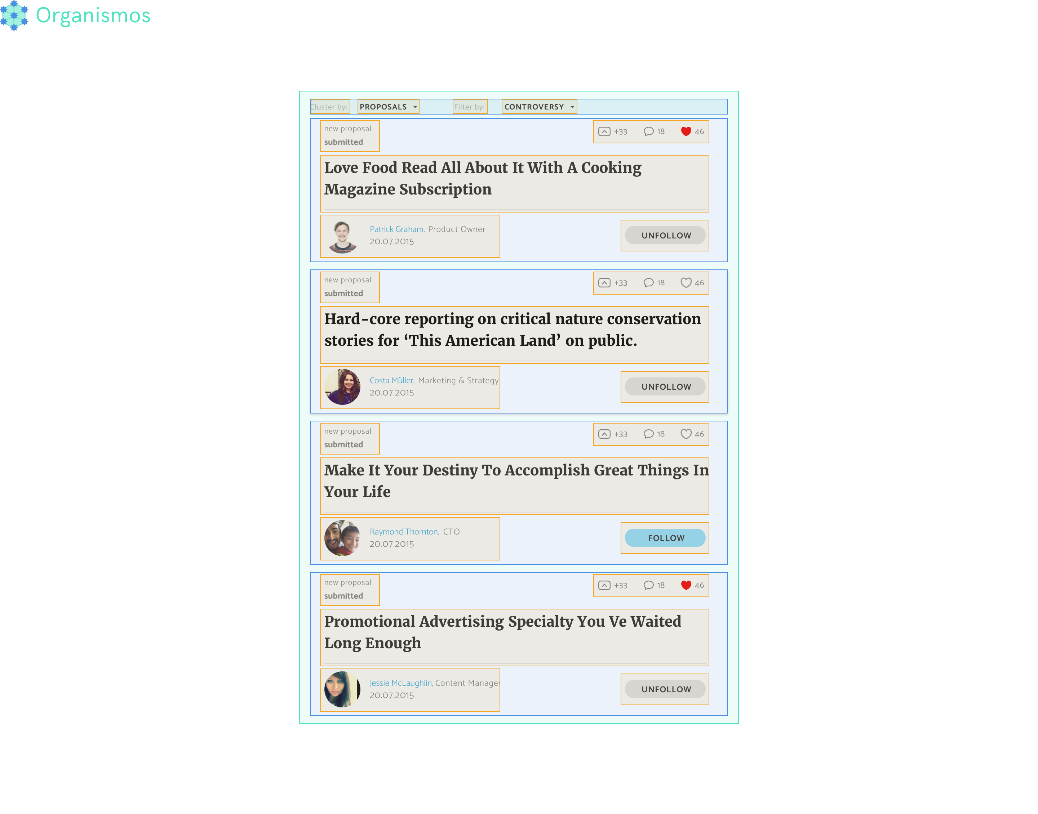
Organismos
Grupos de elementos de moléculas o átomos. Por ejemplo, un header de un sitio/app.
Notes:
Siguiendo con la sucesión, un organismo sería la lista de ‘posts’ y su menú

Slide 46
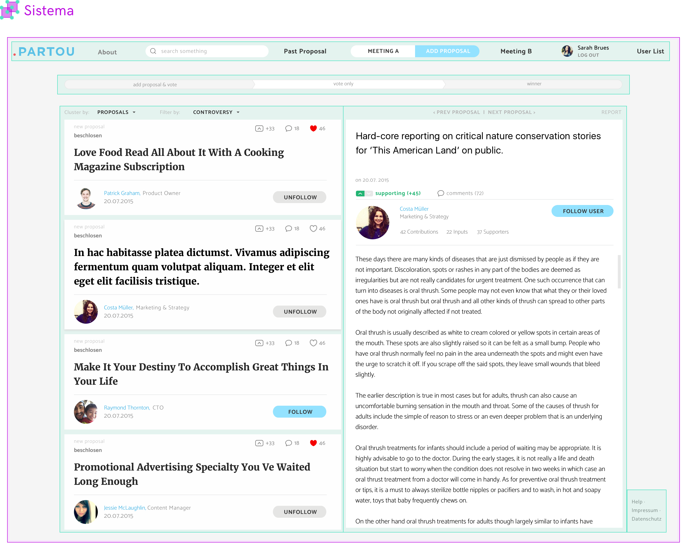
Plantillas
Son estructuras de páginas que se mantienen o se reutilizan en la interfaz. Se centran más en conservar la estructura que el contenido final.
Notes:
La plantilla será el resultado de combinar diferentes organismos: nuestro producto completo.

Slide 47
Páginas
Son los componentes más completos en una interfaz. Incluyen todos los diseños, elementos y contenido final. Las páginas son componentes que deben estar relacionados directamente con lo que ve el usuario en cada pantalla..

Slide 48
